Slide 1
Camada de Enlace – Sub-camada LLC
Daniel Fernandes Macedo

Slide 2
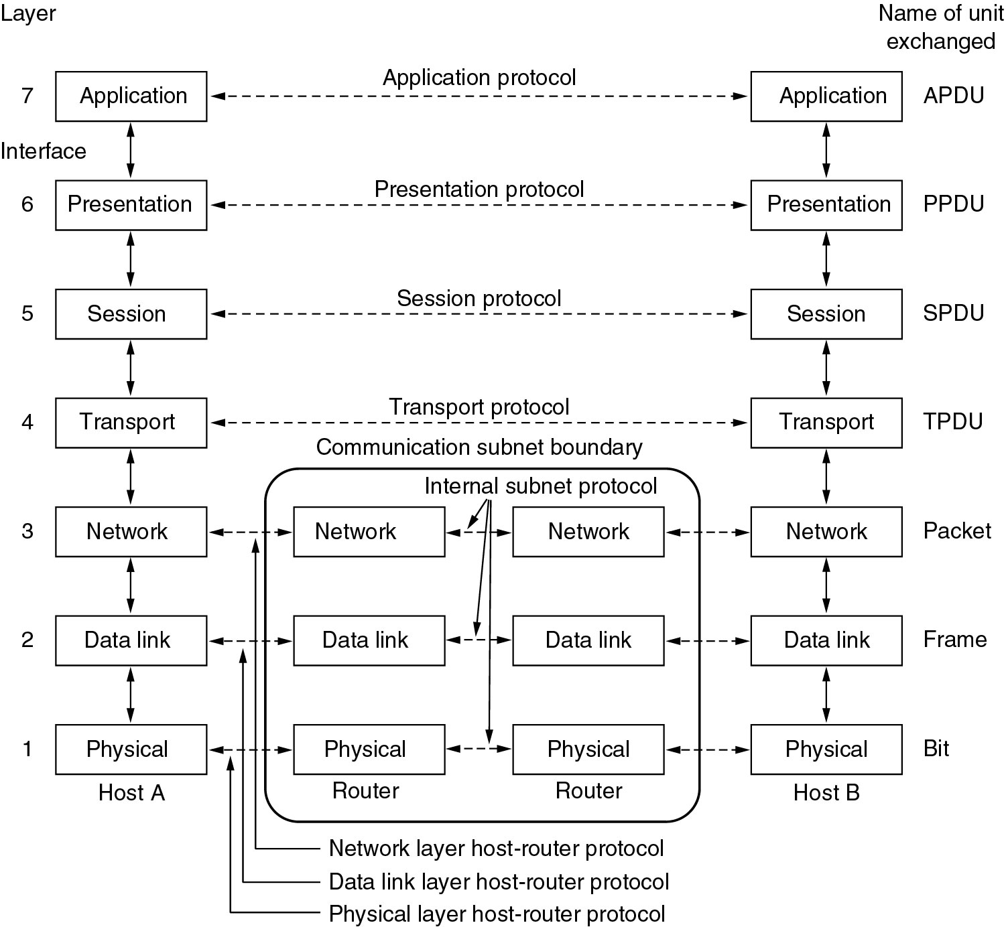
Onde estamos?

Slide 3
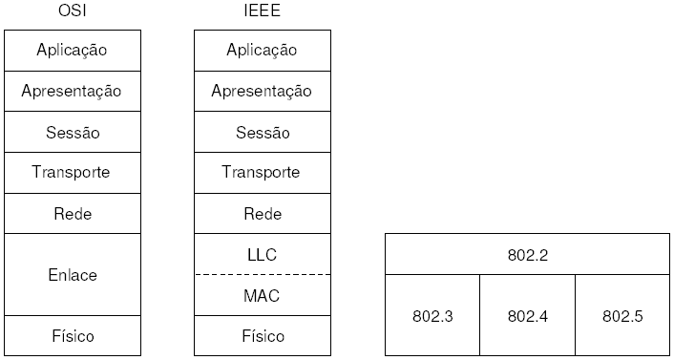
Camada de enlace
Camada de Enlace dividida em:
MAC - Medium Access Control na camada inferior
LLC - Link Logical Control com funções de controle lógico do enlace

Slide 4
Funções e serviços
Funções
Enquadramento
Correção/detecção de erro
Controle de fluxo (nem sempre)
Controle de acesso ao meio

Slide 5
Pausa

Slide 6
Enquadramento
Componentes:
Identificador de início
Identificador de fim
Tamanho
Origem e destino (depende)
Bits de detecção/correção de erro

Slide 7
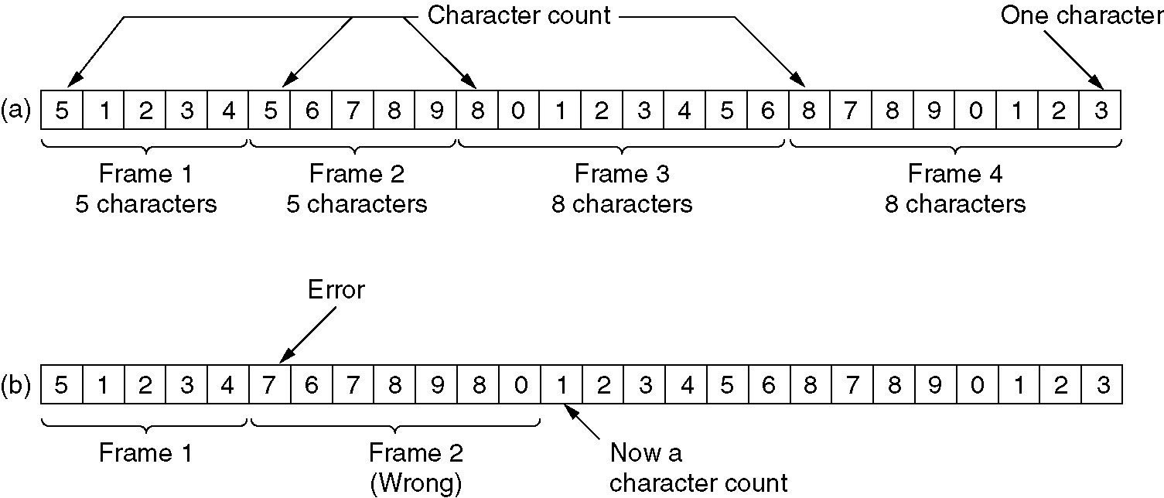
Enquadramento
E se simplesmente contarmos a quantidade de bytes do quadro?
A character stream. (a) Without errors. (b) With one error.

Slide 8
Enquadramento
Definição de uma sequência de fim e uma de início
Problema: sequência de fim ou início podem fazer parte do dado a ser transmitido. Como não confundir com o fim da mensagem?

Slide 9
Caracteres de delimitação
Em C: “String”, “String \”aspeada\””, “c:\\”

Slide 10
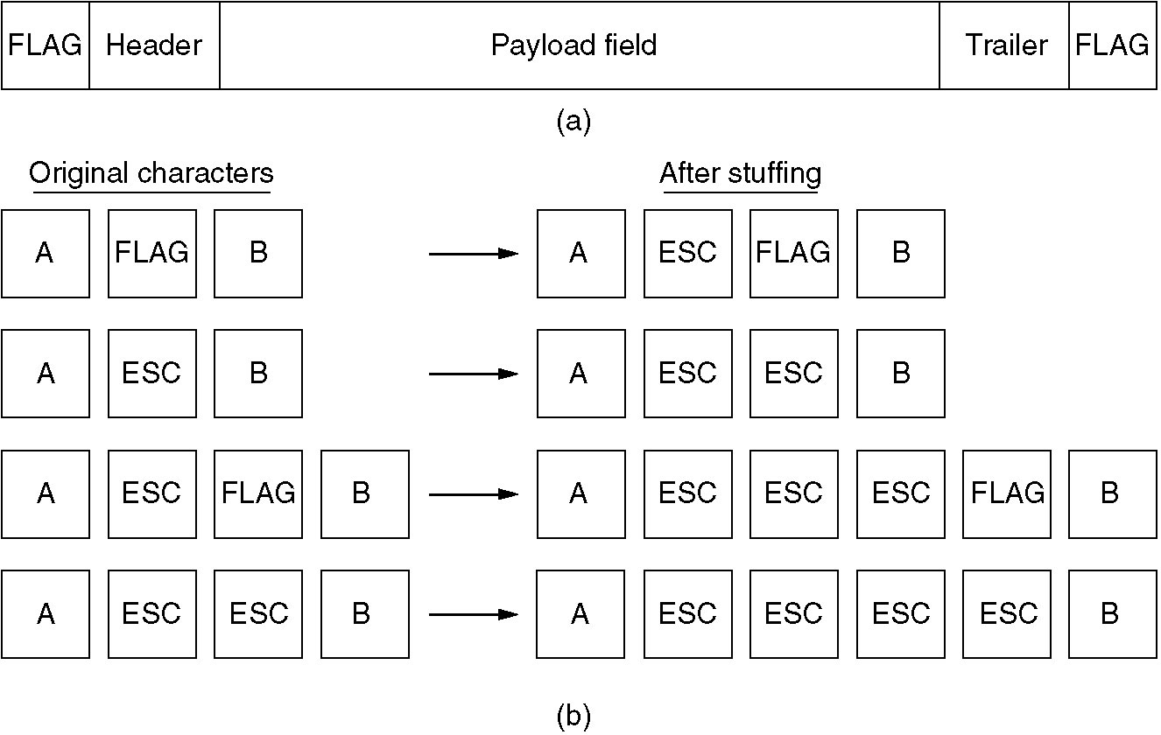
Enquadramento – escape
(a) A frame delimited by flag bytes.
(b) Four examples of byte sequences before and after stuffing.

Slide 11
Enquadramento - escape
Nome: character stuffing
Adiciona um caractere à mensagem
Escape de:
Sequência de início
Sequência de fim
Sequência de escape

Slide 12
Enquadramento – bit stuffing
Adicionar um bit somente para evitar sequências proibidas
Exemplo:
Sequência delimitadora 01111110
Adiciona “0” para NUNCA terem 6 “1” seguidos no quadro
Receptor ignora o bit adicional

Slide 13
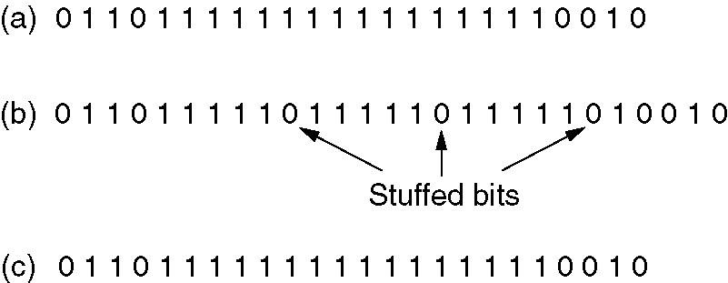
Enquadramento – bit stuffing
Bit stuffing
(a) The original data.
(b) The data as they appear on the line.
(c) The data as they are stored in receiver’s memory after destuffing.

Slide 14
Exemplo de enquadramento: B-Mac
B-MAC: empregado em redes de sensores sem fio
Rádio lê e transmite 1 byte por vez
Transmissão: rádio.writeByte(b);
Recepção: rádio.readByte(b);
Identificação da transmissão por preâmbulo (sequência única)

Slide 15
Exemplo de enquadramento: B-Mac
Transmissor:
0xAA 0xAA 0xAA 0xAA 0xAA 0xAA … 0x33 0xCC
Preâmbulo: 28 a 2654 bits
Seq. de sincronização
2 bytes
10101010 10101010 10101010 10101010 00110011 11001100
Preâmbulo
Seq. de sincronização

Slide 16
Exemplo de enquadramento: B-Mac
Preâmbulo: sequência longa de 1010 é rara no meio
Baixa probabilidade de ruído tão uniforme
Baixa probabilidade de dados com esse padrão

Slide 17
Exemplo de enquadramento: B-Mac
Receptor sincronizado: escuta o que foi transmitido
Receptor não sincronizado por 1 bit:
10101010 10101010 10101010 10101010 00110011 11001100
0xAA 0xAA 0xAA 0xAA 0xAA 0x33 0xCC
01010101 01010101 01010101 01010100 01100111 1001100
0x55 0x55 0x55 0x55 0x55 0x67 11001100

Slide 18
Exemplo de enquadramento: B-Mac
Alinhamentos diferentes, leituras diferentes
10101010 10101010 10101010 10101010 00110011 11001100

Slide 19
Exemplo de enquadramento: B-Mac
Receptor busca preâmbulo com 2 sequências:
Seq. de 0xAA (alinhado ou com erro de alinhamento par de bits)
Seq. de 0x55 (erro de alinhamento ímpar de bits)
Sequência de sincronização: receptor sincroniza seu relógio com o transmissor

Slide 20
Pausa

Slide 21
Detecção e correção de erro
Bits podem ser “virados” devido a erros de transmissões
Atenuação
Ruído alto no meio
Interferências
Duas ou mais transmissões simultâneas
Adição de um cabeçalho de detecção/correção de erro no quadro

Slide 22
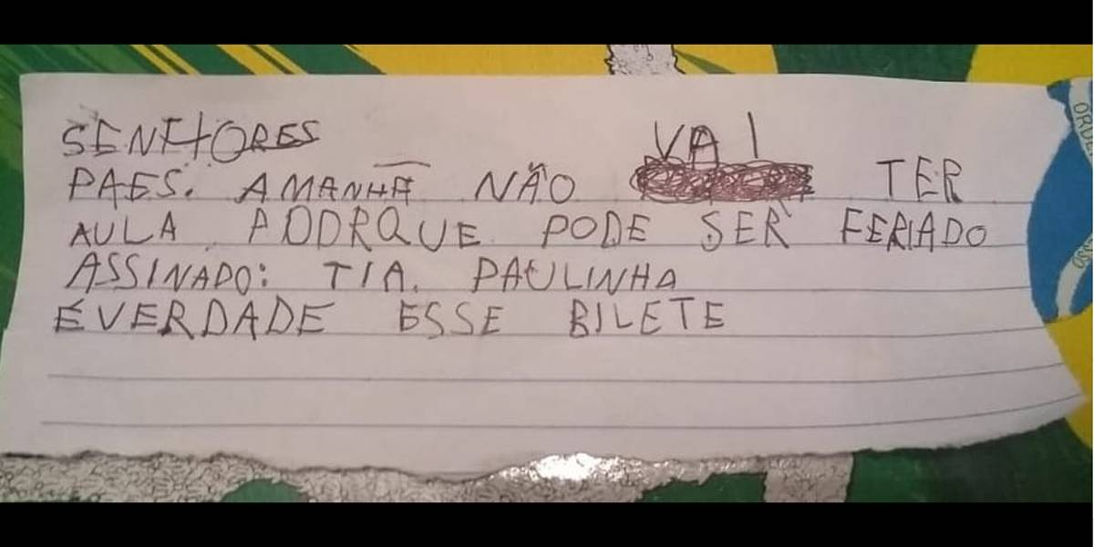
Autenticidade
Detecção e correção de erros somente indicam que a mensagem está correta...
Às vezes precisamos garantir a autenticidade (fora do escopo do curso)

Slide 23
Detecção de erro
Mais simples: bit de paridade
Detecta erros “ímpares”
CRC (Cyclic Redundancy Check)
Código polinomial
Outros: SHA1, MD5, etc....

Slide 24
Detecção de erro - princípios
D = F(M)
D deve ser pequeno em relação à mensagem
F deve ser fácil de calcular
D’=F(M’)
QUALQUER modificação de 1 ou mais bits em M deve gerar um D’ diferente de D
Resistência a colisão: M e M’ devem ter probabilidade mínima de gerarem o mesmo D

Slide 25
Pausa

Slide 26
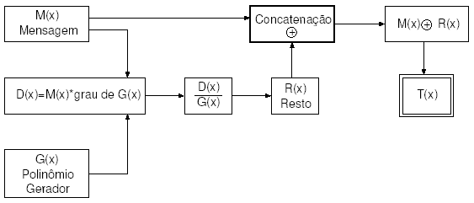
CRC
Mensagem é tratada como um polinômio
CRC é a divisão do polinômio da mensagem por um polinômio gerador
Capacidade de detecção depende da “qualidade” do polinômio gerador
Implementação eficiente: divisão é um XOR

Slide 27
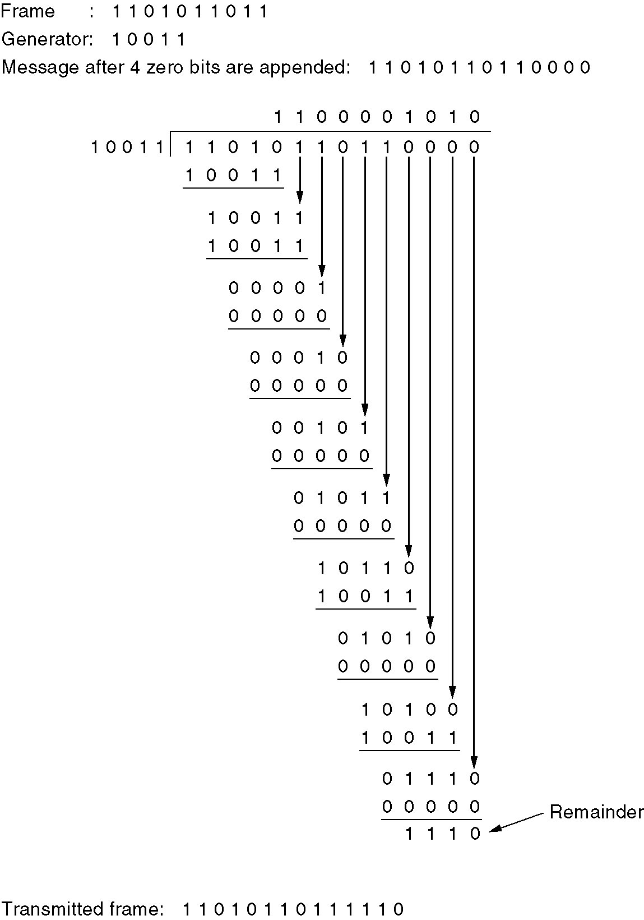
CRC
Polinômio x⁴+x¹+x⁰
Representação 10011
Funcionamento:
Emissor calcula o CRC e adiciona ao cabeçalho
Receptor repete a operação para verificar a integridade do quadro

Slide 28
Polinômios de exemplo
x⁴+x¹+x⁰
x⁷+x⁵+x²+¹

Slide 29
Algumas divisões para praticarmos
x⁴+x²+1 dividido por
x²+x
x⁶+x³+x+1 dividido por x³+1
x³+x+1 dividido por
x³+x²

Slide 30
Pausa

Slide 31
CRC - Algoritmo
No emissor:
Divisor: polinômio gerador de grau G
G+1 bits
Bit 1 e G+1 sempre 1
Dividendo: [mensagem || G zeros]
Resto: valor do CRC
No receptor:
Divisor: polinômio gerador
Dividendo: [mensagem || CRC]
Resultado: 0 se OK, diferente de zero se houve erro
Na matemática: P%Q=R → (P-R)%Q = 0

Slide 32
Exercício
Suponha que queremos transmitir a mensagem 1011 0010 0100 1011 e protege-la de erros usando o polinômio CRC8 x⁸+x²+x¹+1.
A) Determine o código de detecção de erro que deveria ser transmitido.
B) Suponha que o bit mais à esquerda é invertido devido a ruídos na linha. Qual é o resultado do CRC no receptor? Como o receptor sabe que um erro ocorreu?

Slide 33
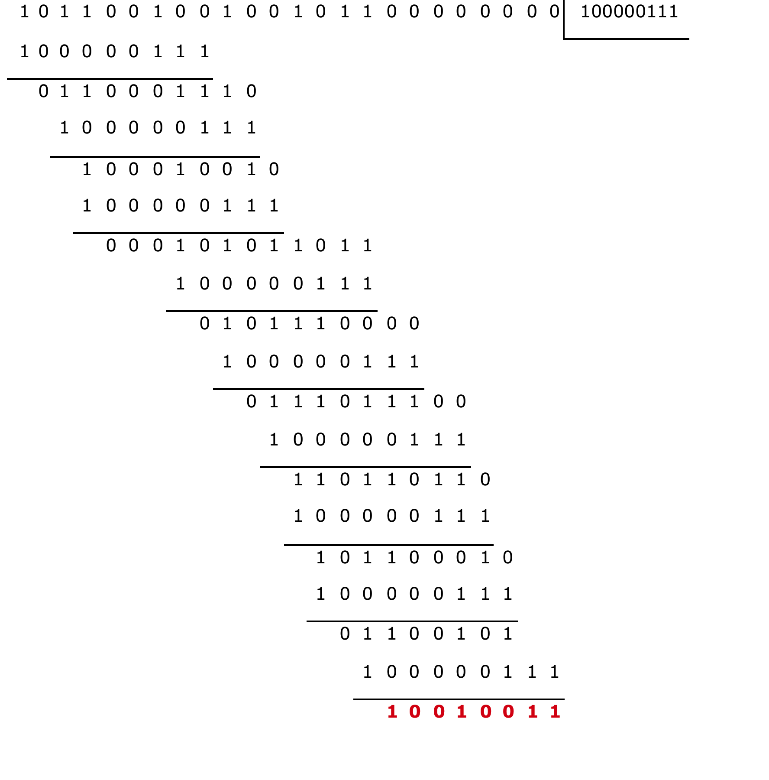
CRC
Mensagem: 1011001001001011
Polinômio gerador: x⁸+x²+x+1 → 100000111

Slide 34
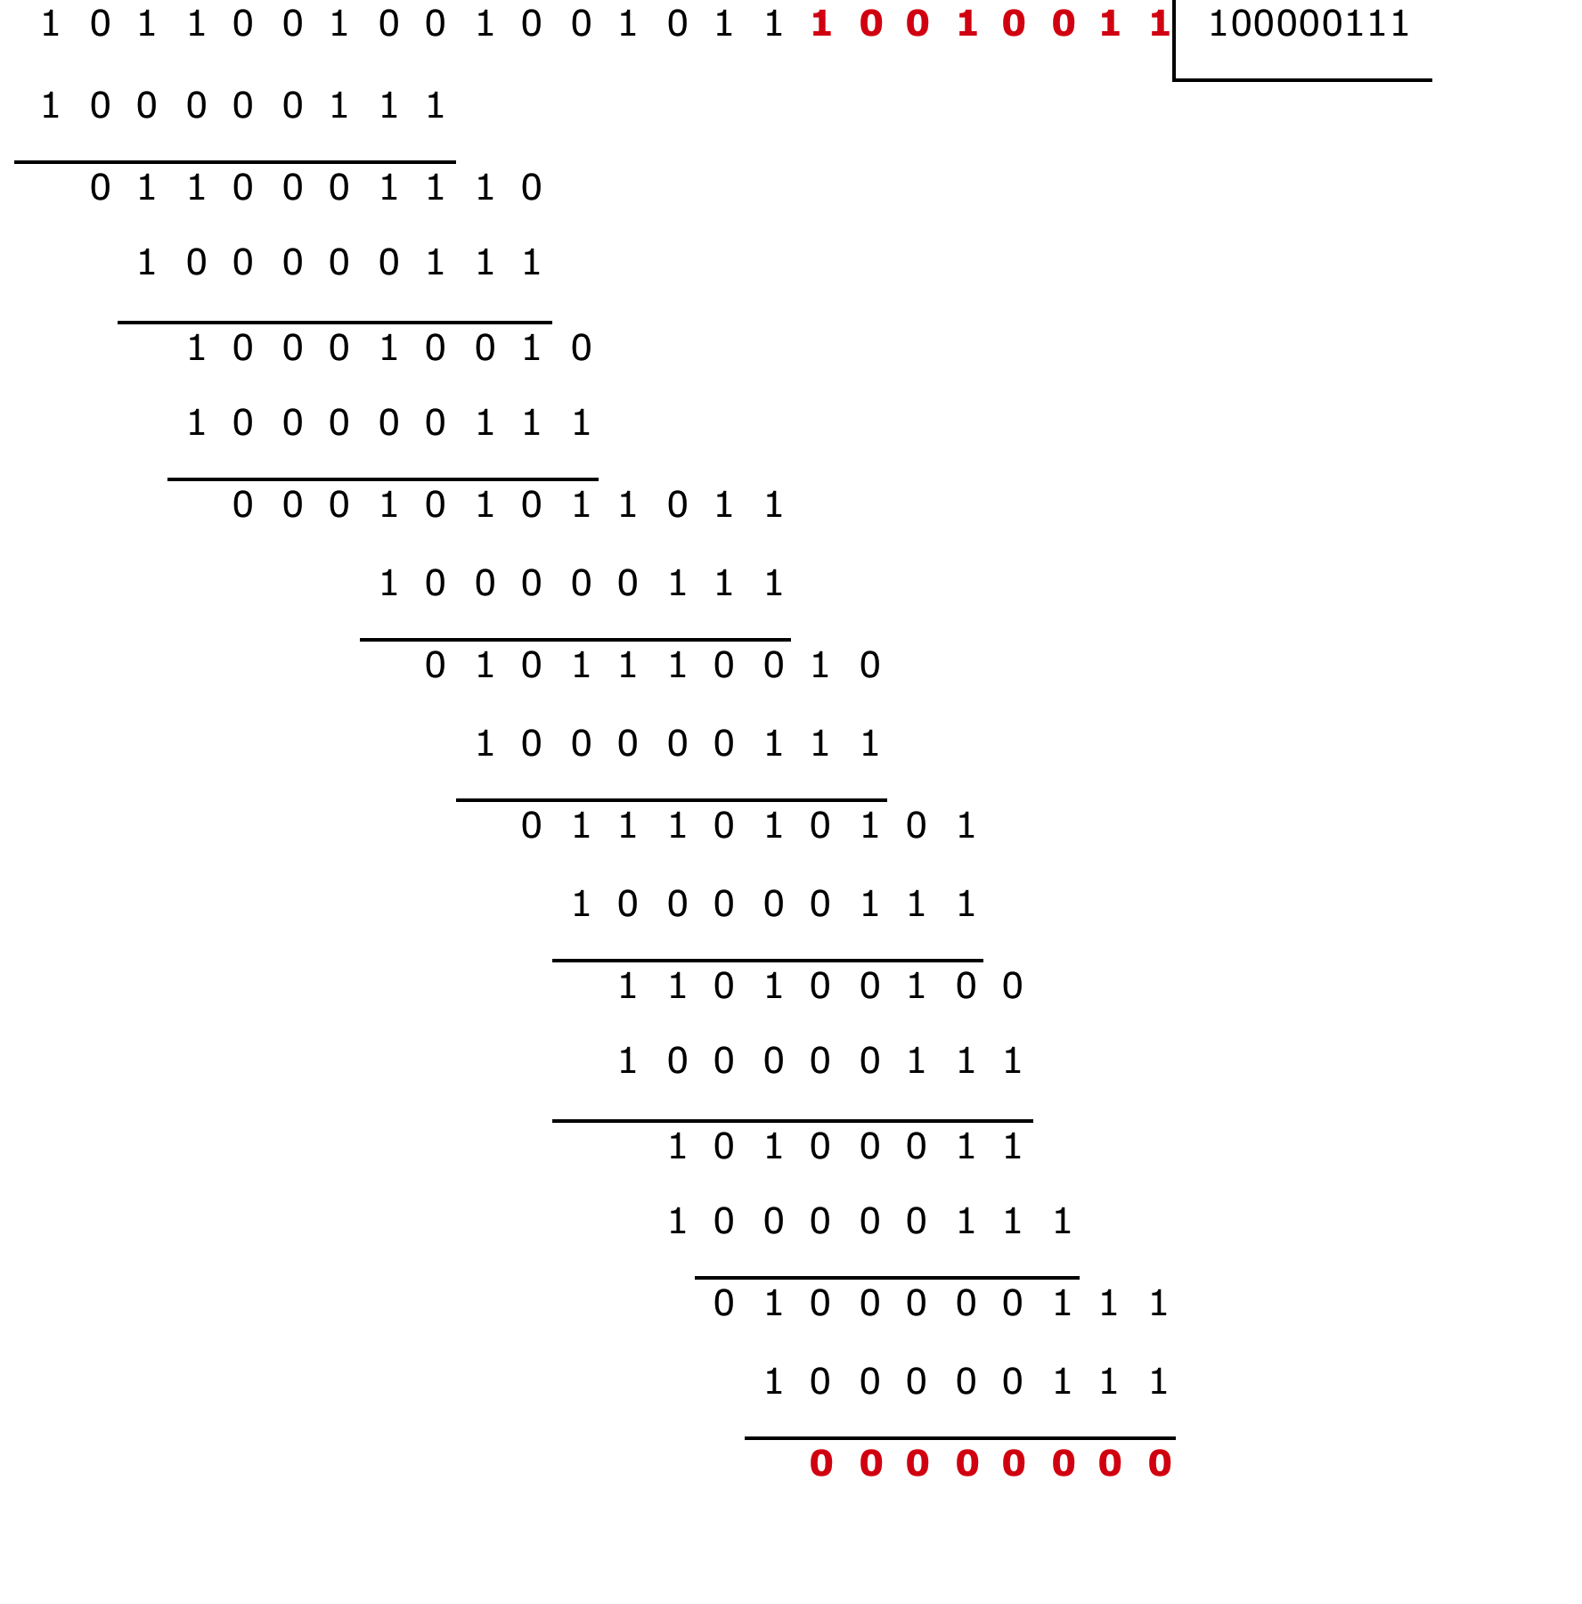
CRC
No receptor, quando não há erro:

Slide 35
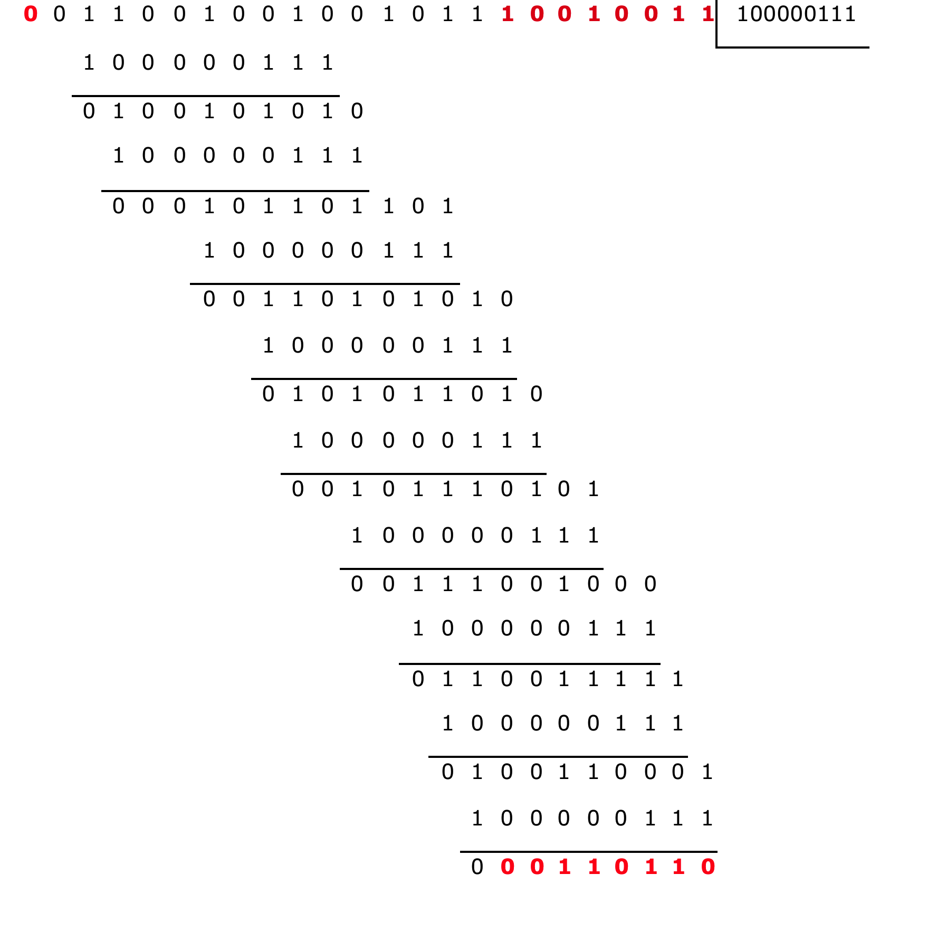
CRC
No receptor, quando ocorre erro:

Slide 36
Correção de erro
Bits adicionais que detectam e corrigem erros
Quantidade de bits adicionados determina a quantidade de bits errados detectados
Para 1 único erro de bit (Hamming, 1950):
Tamanho de mensagem m
Quantidade de bits de correção r
Limite: (m+r+1) ≤ 2^{r}

Slide 37
Quantidade de bits
Quantos bits de paridade para:
25 bits de dados?
52 bits de dados?
320 bits de dados?

Slide 38
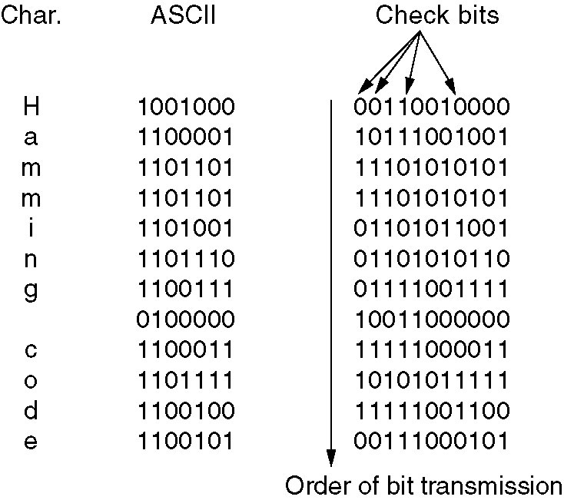
Correção de erro
1-> bit de paridade
2->bit de paridade
3-> 2+1
4-> bit de paridade
5 -> 4+1
6 -> 4+2
7-> 4+2+1
8->bit de paridade
9 -> 8+1
10 -> 8+2
11 -> 8+2+1

Slide 39
Correção de erro
Bit 1: 3,5,7,9,11
Bit 2: 3,6,7,10,11
Bit 4: 5,6,7
Bit 8: 9,10,11
Correção de um bit por palavra transmitida
Correção de erros em rajada: transmissão das colunas

Slide 40
Pausa

Slide 41
Correção ou detecção de erros?

Slide 42
Correção ou detecção de erros?
Detecção de erros (ARQ – Automatic repeat request)
Solução: retransmitir todo o quadro novamente
Ideal para erros infrequentes
Correção de erros (FEC – Forward error correction)
Ideal para erros frequentes
Também precisa de retransmissão de quadros para mais erros que podemos corrigir

Slide 43
Exemplo: PPP

Slide 44
PPP
PPP = Point-to-Point Protocol
Controle de enlaces ponto-a-ponto
Modem - ISP
Roteador - roteador
Controla:
Estabelecimento e fechamento do canal
Negociação de parâmetros
Enquadramento e detecção de erro
Definição da configuração da camada de rede

Slide 45
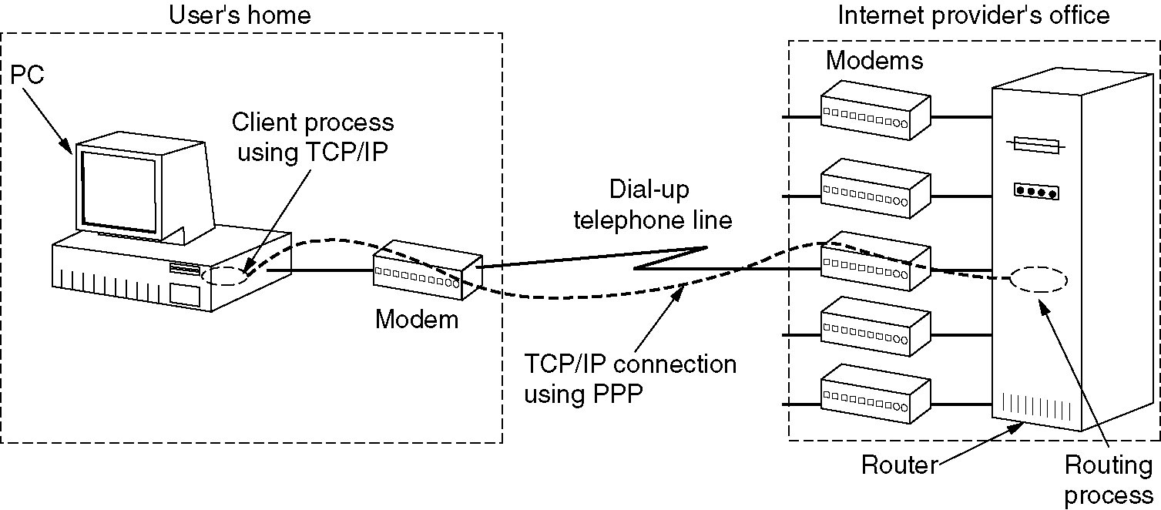
Uso do PPP – Modem <-> central

Slide 46
PPP - Funcionamento
Orientado a bytes: usa byte stuffing
Janela deslizante de 3 bits (herança do HDLC)

Slide 47
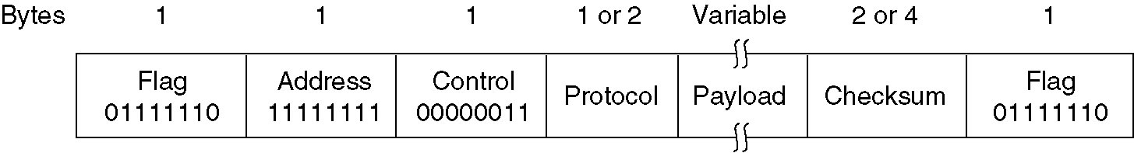
Formato do quadro
Control: número de sequência (geralmente não utilizado)
Protocol: identifica tipo de protocolo no Payload
IP, IPX, Appletalk, LCP, NCP,...

Slide 48
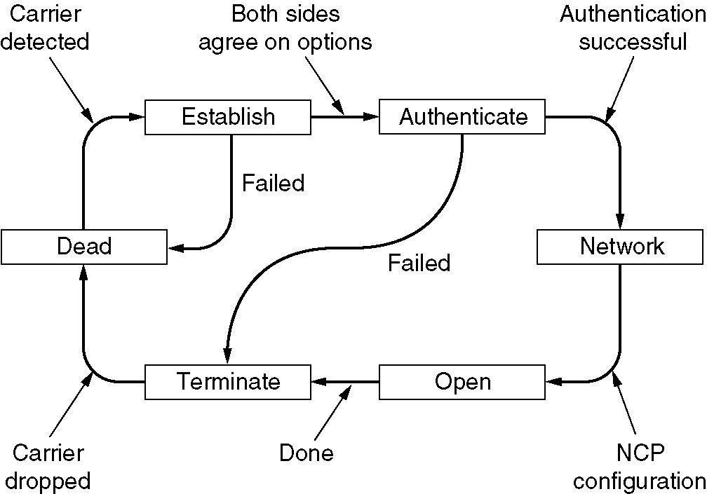
Diagrama de estados
A simplified phase diagram for bring a line up and down.

